Slide 1
Chapitre 2: Les principales attaques réseau
Module Sécurité Informatique
4ème Année
Esprit 2022/2023

Slide 2
Objectifs
Décrire l’évolution de la sécurité des réseaux
Décrire une stratégie de sécurité réseau
Expliquer les attaques de reconnaissance, d’accès et par déni de service
Décrire les techniques utilisées pour atténuer ces attaques

Slide 3
PLAN
Evolution des menaces de la sécurité
Les attaquants réseau
Types des attaques réseau
Atténuation des attaques
Les 10 bonnes pratiques

Slide 4
PLAN
Evolution des menaces de la sécurité
Les attaquants réseau
Types des attaques réseau
Atténuation des attaques
Les 10 bonnes pratiques

Slide 5
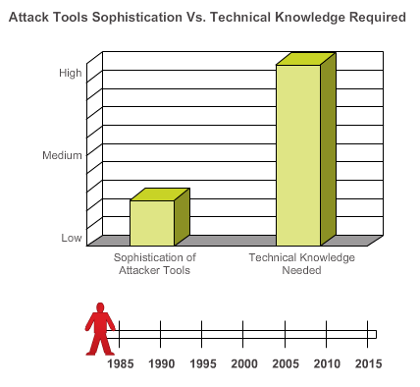
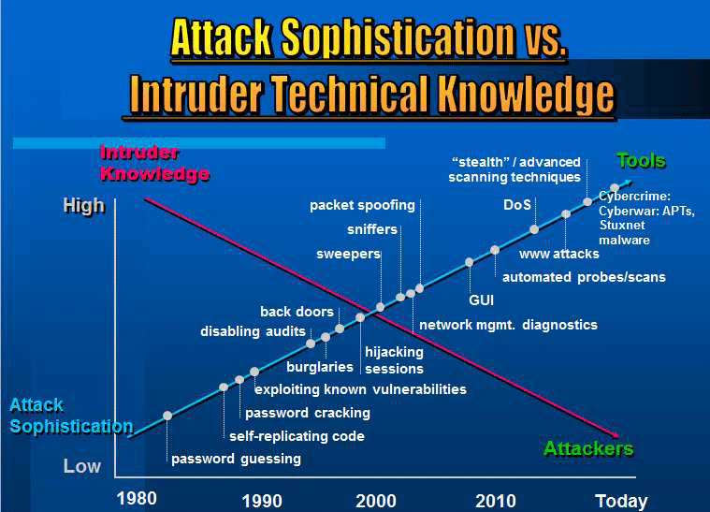
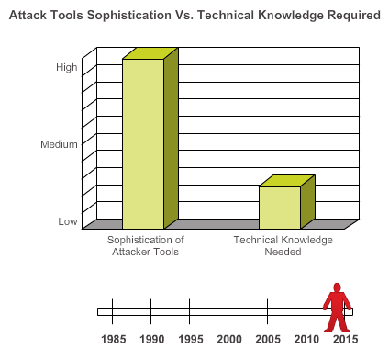
Évolution des menaces de la sécurité 1/2
Les premiers utilisateurs d’Internet avaient très peu de menace comparé à ces temps-ci.
Les attaques sont de plus en plus sophistiquées grâce aux outils disponibles
Aujourd’hui, Internet est un réseau très différent de ses débuts.

Slide 6
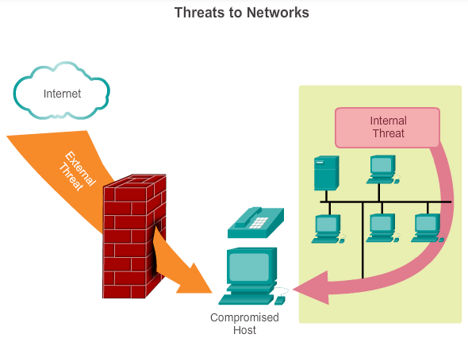
Évolution des menaces de la sécurité 2/2
Les vecteurs des attaques réseau incluent :
Attaques internes
Attaques externes
Attaques actives
Attaques passives

Slide 7
PLAN
Evolution des menaces de la sécurité
Les attaquants réseau
Types des attaques réseau
Atténuation des attaques
Les 10 bonnes pratiques

Slide 8

Les attaquants réseau 1/3
The Hacker
Terme général qui a historiquement été utilisé pour décrire un expert en programmation informatique.
Les programmeurs Internet qui tentent d’obtenir un accès non autorisé aux appareils sur Internet.
Les personnes qui exécutent des programmes pour empêcher ou ralentir l’accès au réseau à un grand nombre d’utilisateurs, ou qui corrompent ou effacent des données sur les serveurs.

Slide 9


Les attaquants réseau 2/3
White Hat Hacker
Terme utilisé pour décrire les personnes qui utilisent leurs capacités pour trouver des vulnérabilités dans les systèmes ou les réseaux, puis signalent ces vulnérabilités aux propriétaires du système afin qu’elles puissent être corrigées.
Black Hat Hacker
Terme pour les personnes qui utilisent leurs connaissances des systèmes informatiques et réseaux pour y pénétrer alors qu’elles ne sont pas autorisées à y accéder.
D’autres Hackers : Gray Hat Hackers, Script Kiddies, Green Hat Hackers, Blue Hat Hackers, Red Hat Hackers, State/Nation Sponsored Hackers, Hacktivist, Malicious insider or Whistleblower,

Slide 10

Les attaquants réseau 3/3
Spammer
La personne qui envoie de grandes quantités de messages électroniques non sollicités. Les spammeurs ont parfois des objectifs commerciaux mais utilisent souvent des virus pour prendre le contrôle ou infecter des ordinateurs personnels afin d’envoyer leurs messages en masse.
Phisher
La personne qui utilise le courrier électronique ou d’autres moyens pour tenter d’inciter d’autres personnes à fournir des informations sensibles, telles que des numéros de carte de crédit ou des mots de passe.

Slide 11
PLAN
Evolution des menaces de la sécurité
Les attaquants réseau
Types des attaques réseau
Atténuation des attaques
Les 10 bonnes pratiques

Slide 12
Types des attaques réseau
Attaques de reconnaissance - Implique la découverte non autorisée de systèmes, des services ou des vulnérabilités.
Attaques d’accès - Exploite les vulnérabilités connues dans les services d’authentification, les services FTP et les services Web pour accéder à des comptes Web, des bases de données confidentielles et d’autres informations sensibles.
Attaques par déni de service (DoS) - Envoie un nombre extrêmement élevé de demandes sur un réseau.
🡪 Ces demandes multiples entraînent une utilisation excessive des ressources de l’appareil cible.
🡪 Par conséquent, l’appareil attaqué devient indisponible pour un accès et/ou une utilisation légitimes.

Slide 13
1. Les attaques de reconnaissance
La reconnaissance, également connue sous le nom de collecte d’informations, est la découverte et la cartographie non autorisées de systèmes, de services ou de vulnérabilités. Dans la plupart des cas, une intrusion de reconnaissance, précède un accès ou une attaque DoS.
Les attaques de reconnaissance peuvent comprendre les éléments suivants:
  Internet information queries
  Packet sniffers
  Ping sweeps
  Port scans

Slide 14
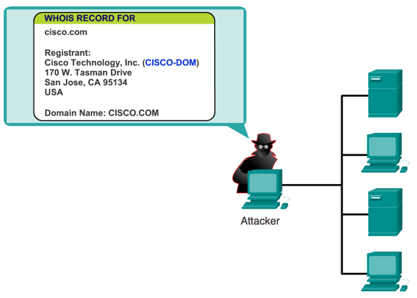
Les attaques de reconnaissance
Internet Information Queries
Les requêtes DNS peuvent révéler des informations, telles que qui possède un domaine particulier et quelles adresses ont été affectées à ce domaine.
Des outils tels que whois, nslookup, ... Peuvent être utilisés

Slide 15
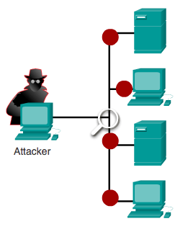
Les attaques de reconnaissance
Packet Sniffer
Un renifleur de paquets est une application logicielle qui utilise une carte réseau pour capturer tous les paquets réseau envoyés sur un réseau local.
Exemples: “ Solarwinds Deep Packet Inspection
and Analysis”, “ManageEngine NetFlow Analyzer”,
“Omnipeek Network Protocol Analyzer”, “tcpdump” ,
“Windump”, “wireshark….

Slide 16
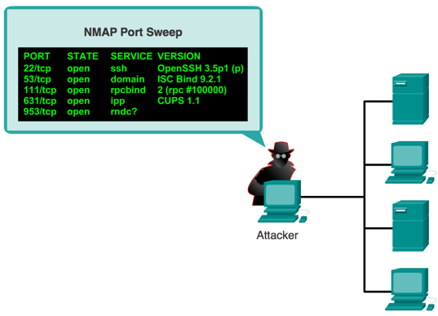
Les attaques de reconnaissance
Network scan: Ping Sweeps et Port Scans 1/2
Un balayage de ping, ou balayage ICMP, est utilisé pour déterminer quelle plage d’adresses IP est affectée aux hôtes en temps réel.
Une analyse de port consiste à envoyer un message à chaque port, un port à la fois. La réponse reçue indique si le port est utilisé et peut; par conséquent, être sondé pour une faiblesse.

Slide 17
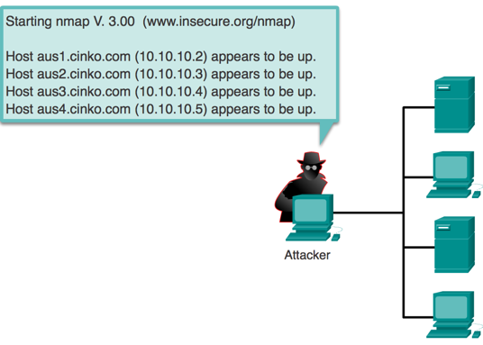
Les attaques de reconnaissance
Network scan: Ping Sweeps et Port Scans 2/2
En tant qu’outils légitimes, les applications de balayage ping et d’analyse de port exécutent une série de tests contre des hôtes pour identifier des services vulnérables.
Les informations sont collectées en examinant l’adressage IP et les données des ports TCP et UDP.
Exemples: Nessus, Nmap, SolarWinds Network Performance Monitor, Advanced IP Scanner, Acunetix , Nagios, Snort

Slide 18
2. Les attaques d’accès
Les attaques d’accès peuvent être effectuées de différentes manières
🡪 Password attacks
Trust exploitation
Port redirection
Man-in-the-middle attacks

Slide 19
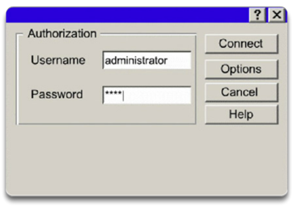
Les attaques d’accès
Password attacks
Les pirates informatiques implémentent des attaques par mot de passe à l’aide des éléments suivants :
🡪 Attaques par force brute - Une méthode d’attaque d’accès qui implique un logiciel essayant de découvrir un mot de passe système à l’aide d’un dictionnaire électronique.
🡪 Programmes de cheval de Troie
🡪 Usurpation d’adresse IP
🡪 Renifleurs de paquets
🡪 Manipulation des utilisateurs

Slide 20
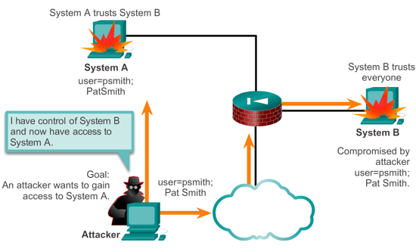
Les attaques d’accès
Trust Exploitation
Trust exploitation fait référence à une personne qui tire parti d’une relation de confiance au sein d’un réseau.
Un exemple de cas où l’exploitation de l’approbation a lieu est lorsqu’un réseau de périmètre est connecté à un réseau d’entreprise.
Un pirate informatique tire parti des relations de confiance existantes.

Slide 21
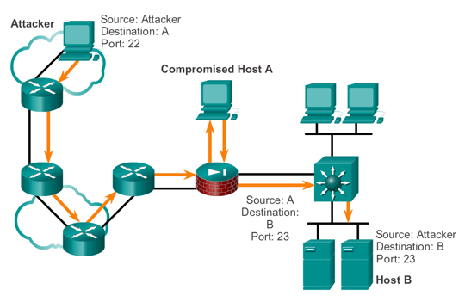
Les attaques d’accès
Port Redirection
Une attaque de redirection de port est un type d’attaque d’exploitation de confiance qui utilise un hôte compromis pour faire passer le trafic à travers un pare-feu qui aurait autrement bloqué l'accès au réseau à la machine attaquante.
La redirection du port contourne les ensembles des règles du pare-feu en utilisant l'adresse IP et le port de la machine hôte compromise au lieu de l'adresse IP et du port de la machine qui réalise l'attaque.

Slide 22
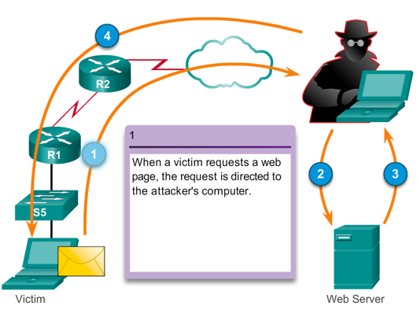
Les attaques d’accès
Man-in-the-Middle Attacks (MITM)
Les attaques MITM ont ces buts :
Vol d’informations
Détournement d’une session en cours pour accéder aux ressources de votre réseau interne
Analyse du trafic pour obtenir des informations sur votre réseau et les utilisateurs du réseau
DoS
Corruption des données transmises
Introduction de nouvelles informations dans les sessions de réseau

Slide 23
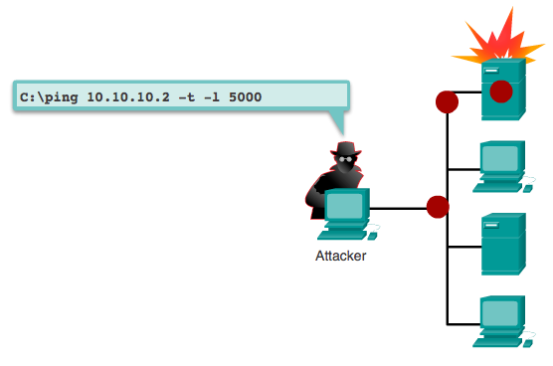
3. Les attaques DoS
Une attaque DoS est une attaque réseau qui a comme conséquence une sorte d’interruption de service aux utilisateurs, aux périphériques, ou aux applications
Un réseau, un hôte ou une application est incapable de gérer une énorme quantité de données, ce qui provoque le plantage du système ou devient extrêmement lent.

Slide 24
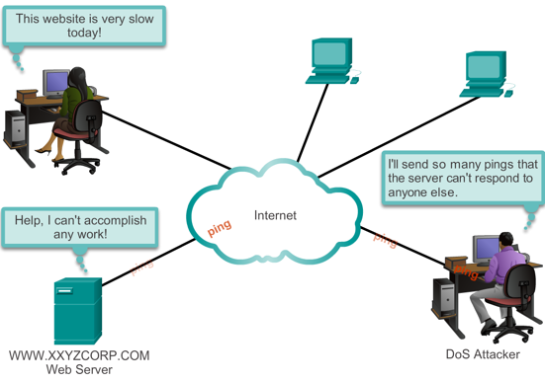
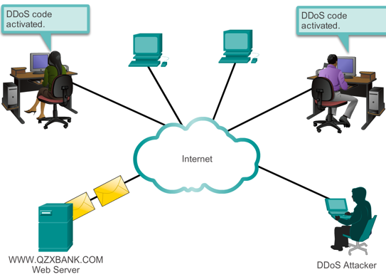
Les attaques DoS
DoS vs DDoS
Une attaque DoS distribuée (DDoS) est similaire dans l’intention à une attaque DoS, sauf qu’une attaque DDoS provient de plusieurs sources coordonnées.

Slide 25
Les attaques DoS
Les types des attaques DoS
Les types d’attaques DoS incluent :
Ping of death
Smurf Attack
TCP SYN flood attack

Slide 26
Les attaques DoS
Ping of Death
Attaque qui envoie une demande d’écho dans un paquet IP plus grand que la taille de paquet maximum de 65.535 octets. L’envoi d’un ping de cette taille peut planter l’ordinateur cible.
Une variante de cette attaque consiste à planter un système en envoyant des fragments ICMP, ce qui remplit les tampons de réassemblage de la victime.

Slide 27
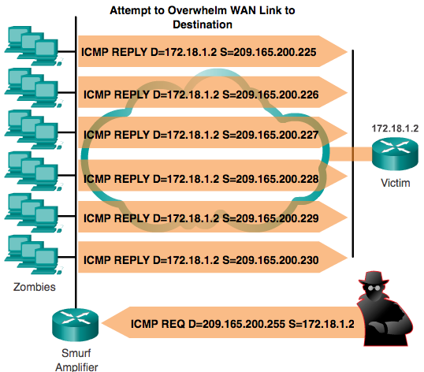
Les attaques DoS
Smurf Attack
Une attaque smurf est une attaque DDoS dans laquelle un grand nombre de paquets ICMP avec l’IP source usurpée de la victime prévue sont diffusés sur un réseau informatique.
Cette attaque envoie un grand nombre de demandes d’ICMP aux adresses de diffusion dirigées, toutes avec des adresses sources usurpées sur le même réseau que la diffusion dirigée respective.

Slide 28
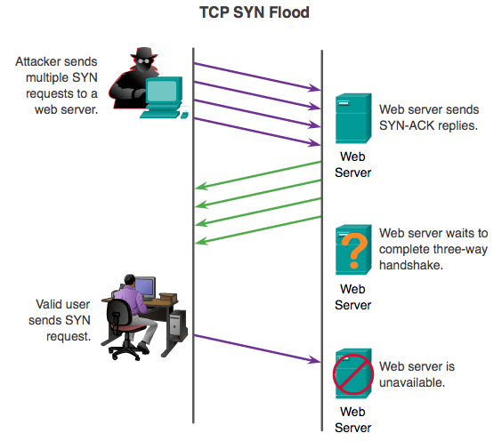
Les attaques DoS
Syn Flood Attack
Une Syn flood est envoyée, souvent avec une adresse forgée d’expéditeur.
Chaque paquet est manipulé comme une demande de connexion, faisant engendrer le serveur une connexion semi-ouverte en renvoyant un paquet DE SYNCHRONISATION-ACK de TCP et en attendant un paquet en réponse de l’adresse d’expéditeur.
Cependant, parce que l’adresse de l’expéditeur est falsifiée, la réponse ne vient jamais.
Ces connexions semi-ouvertes saturent le nombre de connexions disponibles que le serveur est en mesure d’établir

Slide 29
PLAN
Evolution des menaces de la sécurité
Les attaquants réseau
Types des attaques réseau
Atténuation des attaques
Les 10 bonnes pratiques

Slide 30
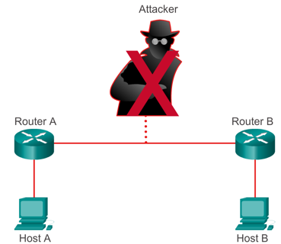
Atténuation des attaques de reconnaissance
Mettre en œuvre et appliquer une directive de politique qui interdit l’utilisation de protocoles avec des susceptibilités connues à l’écoute clandestine.
Utilisation d’un cryptage qui répond aux besoins de sécurité des données de l’organisation.
Utilisez des outils anti-renifleur pour détecter les attaques de renifleur.
Utilisez un pare-feu et IPS.

Slide 31
Atténuation des attaques d’accès
Les techniques pour atténuer les attaques d’accès comprennent
🡪 Sécurité forte des mots de passe
🡪 Principe de la confiance minimale
🡪 Cryptographie
Pratiques qui aident à assurer une politique de mot de passe fort :
🡪 Désactivez les comptes après un nombre spécifique de connexions infructueuses. Cette pratique permet d’éviter les tentatives de mot de passe continues.
🡪 N’utilisez pas de mots de passe en texte clair. Utilisez un mot de passe à usage unique ou un mot de passe chiffré.
🡪 Utilisez des mots de passe forts. Les mots de passe forts comportent au moins huit caractères et contiennent des lettres majuscules, des lettres minuscules, des chiffres et des caractères spéciaux.

Slide 32
Atténuation des attaques DoS
IPS et Pare-feu (Cisco ASAs et ISRS)
Technologies antispoofing
Quality of Service-traffic policing

Slide 33
PLAN
Evolution des menaces de la sécurité
Les attaquants réseau
Types des attaques réseau
Atténuation des attaques
Les 10 bonnes pratiques

Slide 34
Les 10 bonnes pratiques
1- Gardez les correctifs (patches) à jour en les installant chaque semaine ou tous les jours, si possible,
2- Arrêtez les services et les ports inutiles.
3- Utilisez des mots de passe forts et changez-les souvent.
4- Contrôlez l’accès physique aux systèmes.
5- Évitez les entrées de page Web inutiles.
6- Effectuez des sauvegardes et testez régulièrement les fichiers sauvegardés.
7- Éduquez les employés sur les risques de l’ingénierie sociale et élaborer des stratégies pour valider les identités par téléphone, par courriel ou en personne.
8- Chiffrez et protégez par mot de passe les données sensibles.
9- Mettez en œuvre du matériel et des logiciels de sécurité tels que des pare-feu, des systèmes de prévention des intrusions (IPS), des périphériques de réseau privé virtuel (VPN), des logiciels antivirus et le filtrage de contenu.
10- Élaborer une politique de sécurité écrite pour l’entreprise.

Slide 35
Fin chapitre

